Slide 2
ETHEREUM | DECENTRALIZED WEB APPLICATION
KMS TECHCON 2018

Slide 3
AGENDA
Blockchain
Decentralized Application
Ethereum Decentralized Platform
Demonstration
ETHEREUM | DECENTRALIZED APP

Slide 4
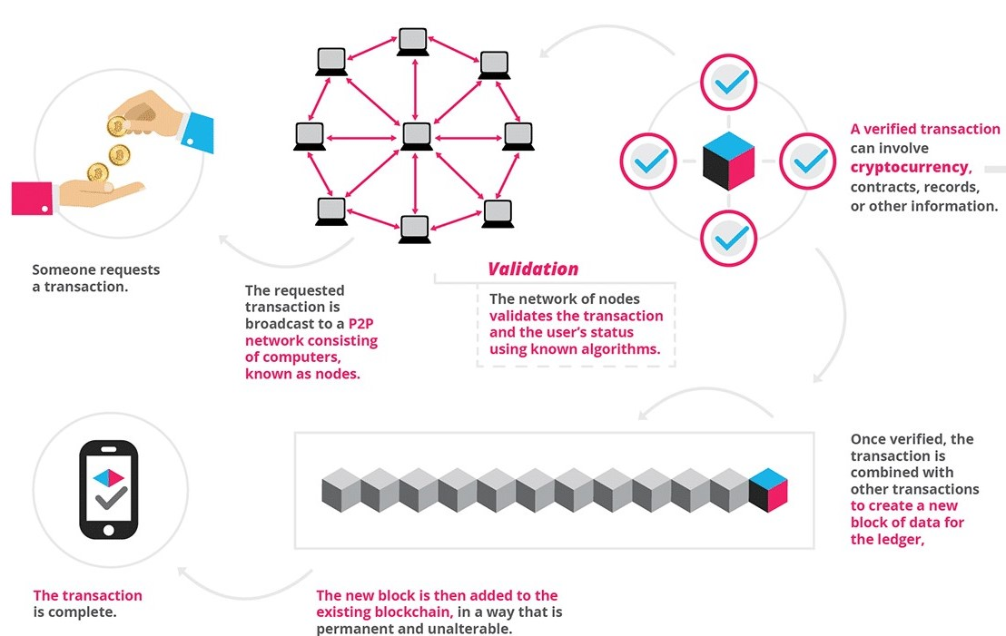

BLOCKCHAIN
ETHEREUM | DECENTRALIZED APP
Notes:
Blockchain là một chổ để lưu trữ dữ liệu được mã hóa theo thời gian thực, và một khi dữ liệu đã được lưu vào thì không thể xóa đi hoặc thay đổi.
Hinh dau tien ko $

Slide 5
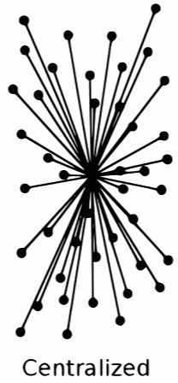
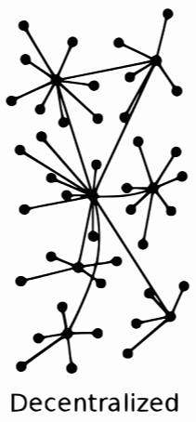
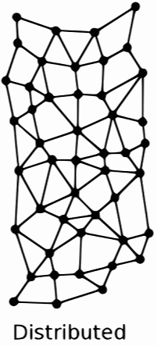
Decentralized Application
ETHEREUM | DECENTRALIZED APP
Notes:
Gioi thiệu các dạng ứng dụng
Đầu tiên tôi muốn bạn hiểu hơn một chút về cái gọi là Phần mềm phi tập trung (dApp). Đây là một dạng phần chạy trên một mạng lưới peer – to – peer (P2P) nghĩa là kết nối trực tiếp giữa các bên tham gia vào nó, mà không thông qua bất cứ một trạm sự kiểm soát tập trung nào (host/server).
Image ?
Definition Dapp?

Slide 6
FEATURES OF DAPPS
Open Source
Decentralized
Incentivized
Protocol
ETHEREUM | DECENTRALIZED APP
Notes:
Ứng dụng có mã nguồn mở (open-source): nó phải hoạt động độc lập, không bị kiểm soát với bất cứ ai. Nó có thể được cập nhật các tính năng mới từ đội phát triển, nhưng việc cập nhật phải dựa trên sự đồng thuận của mạng lưới.
Dữ liệu hoặc hồ sơ người dùng phải được mã hóa, được lưu trữ vĩnh viễn trên một Blockchain phi tập trung.
Ứng dụng phải có token: Token của một ứng dụng (như Ether trong EVM) được sử dụng để truy cập vào ứng dụng, sử dụng chức năng của ứng dụng và được dùng để trả cho các sự đóng góp khác (miners, validators) như ưu đãi kinh tế. Token cũng là một bằng chứng cho giá trị của một Blockchain dApp.
Mỗi ứng dụng có mỗi cách thức hoạt động khác nhau: người dùng khi tham gia vào 1 Blockchain dApp phải đồng ý với cách hoạt động mã hóa của blockchain mà nó được xây dựng (PoW của Bitcoin hay PoW hybrid PoS của Ethereum trong tương lai).
Open Source. Ideally, it should be governed by autonomy and all changes must be decided by the consensus, or a majority, of its users. Its code base should be available for scrutiny.
Decentralized. All records of the application’s operation must be stored on a public and decentralized blockchain to avoid pitfalls of centralization.
Incentivized. Validators of the blockchain should be incentivized by rewarding them accordingly with cryptographic tokens.
Protocol. The application community must agree on a cryptographic algorithm to show proof of value. For example, Bitcoin uses Proof of Work (PoW) and Ethereum is currently using PoW with plans for a hybrid PoW/Proof of Stake (PoS)5 in the future.

Slide 7
BENEFITS
Decentralization
Transparency and trust
Immutability
Reduced transactions costs
Customer centricity
Highly secure
ETHEREUM | DECENTRALIZED APP

Slide 8
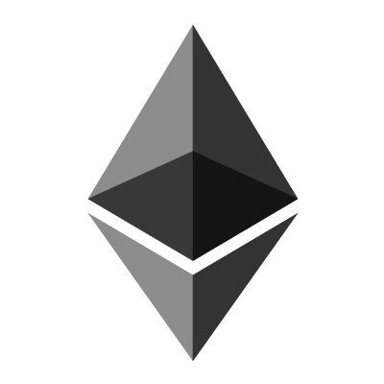
ETHEREUM
A decentralized platform that runs smart contracts: applications that run exactly as programmed without any possibility of downtime, censorship, fraud or third-party interference.
ETHEREUM | DECENTRALIZED APP
Notes:
Smart Contract is the code that help us communicate with the blockchain to store data and use it.
Smart contract?

Slide 9
WHAT YOU NEED
Metamask
Web3 JavaScript API
Solidity Documentation
Remix IDE / Truffle
ETHEREUM | DECENTRALIZED APP
Notes:
Smart Contract is the code that help us communicate with the blockchain to store data and use it.
Metamask It’s like in order to be able to use Flash application on the web, the user needs to install Flash plugin. To use a web decentralized application, the user needs to install Metamask.
Web3.js In order to interact with the smart contract, Javascript application needs Web3.js library.

Slide 10

DEMO

Slide 11



SUCCESSFUL ETHEREUM-BASED DAPPS
ETHEREUM | DECENTRALIZED APP

